Slide 1
Vaxtaákvörðun
4. febrúar 2015
Stefnuyfirlýsing peningastefnunefndar
Kynningarfundur fyrir fjölmiðla og sérfræðinga

Slide 2
Peningamál 2015/1
Breyttar verðbólguhorfur vegna verulegrar olíuverðs-lækkunar

Slide 3
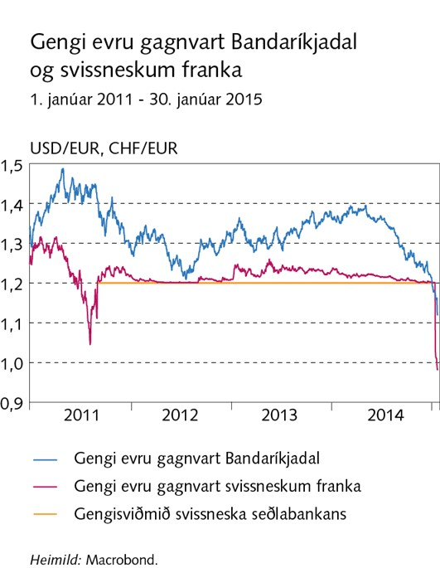
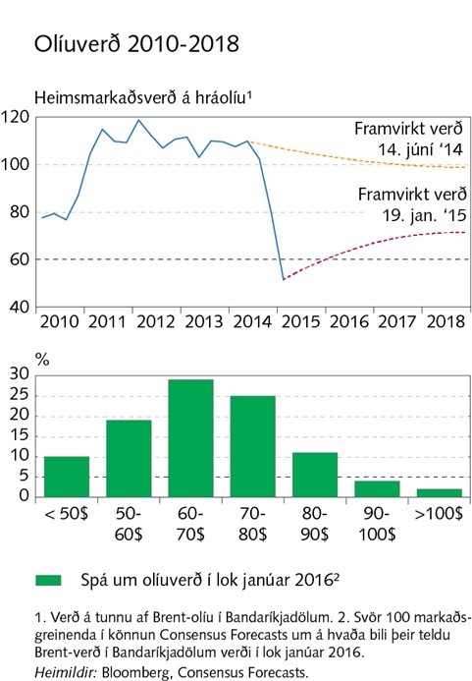
Mikið umrót í alþjóðlegum efnahagsmálum
Óvenjumiklar sveiflur á gengi helstu gjaldmiðla: mikil hækkun USD og svissnesks franka
Olíuverð hefur lækkað um ríflega helming frá síðasta sumri – flestir vænta að hún verði langvarandi
Lækkun að mestu vegna aukins framboðs og IMF telur að heimshagvöxtur aukist um allt að 0,7-0,8pr í ár og 2016 og að verðbólga minnki um allt að 1pr
Ekki bara jákvæð áhrif: óvissa á alþjóðlegum fjármálamörkuðum hefur aukist töluvert á ný

Slide 4
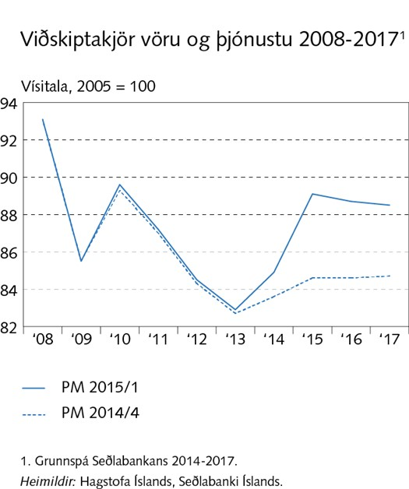
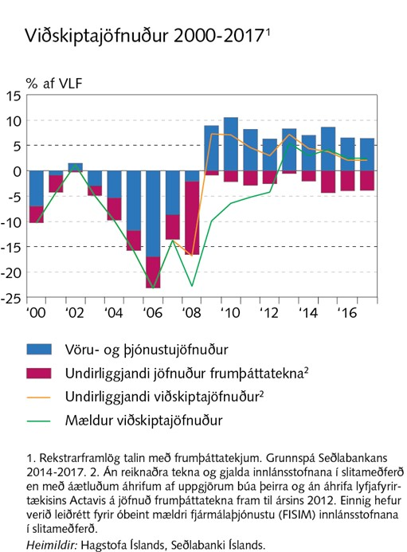
Viðskiptakjarabati og aukinn viðskiptaafgangur
Verð sjávarafurða tekið við sér en álverð lækkað en mikil breyting á viðskiptakjörum skýrist þó fyrst og fremst af mikilli lækkun olíuverðs: viðskiptakjör um 5% hagstæðari í ár en spáð í PM 14/4
Mikil áhrif á viðskiptajöfnuð: afgangur á vöru- og þjónustu úr 7% af VLF 2014 í 8½% 2015 (spáð 5½%) og verður 6½% 2017 (spáð 3½%) – 2% afgangur á viðskipjöfnuði 2017 (spáð 0%)

Slide 5
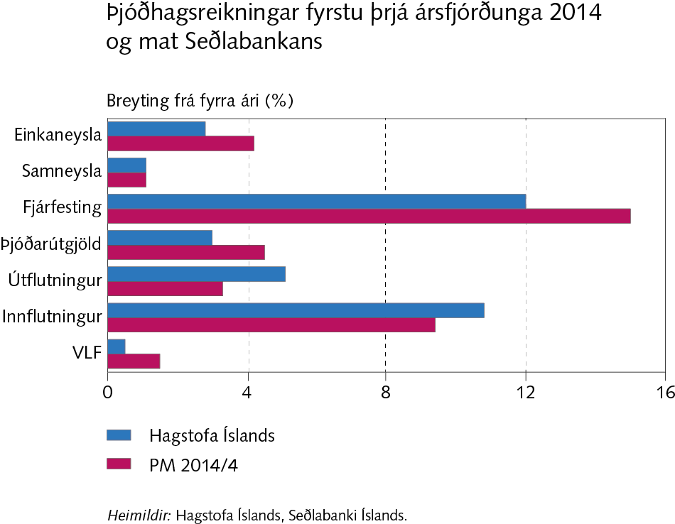
Minni hagvöxtur 2014 en gert var ráð fyrir …
Umsvif á Q3 töluvert minni en gert hafði verið ráð fyrir í PM 14/4: hagvöxtur -0,2% á Q3 og 0,5% á fyrstu 3 fjórðungunum (1,5% í PM 14/4) ...
... þrátt fyrir það er ágætur vöxtur í innlendri eftirspurn: 4% vöxtur neyslu og fjárfestingar á fyrstu 3 fjórðungunum en á móti koma hins vegar neikvæð áhrif birgðabreytinga og hreins útflutnings
Gert ráð fyrir kröftugum bata á Q4 og að hagvöxtur á árinu í heild endi í 2% (2,9% í PM 14/4)

Slide 6
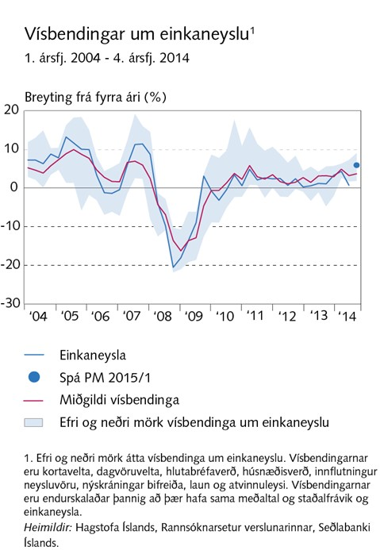
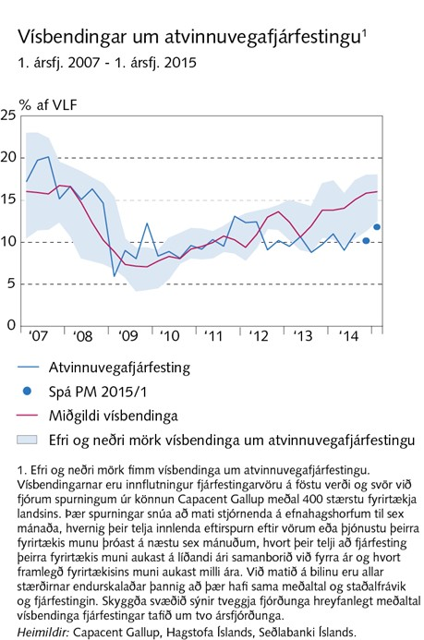
… en vísbendingar um vanmat
Umsvif í fyrra gætu reynst vanmetin: vísbendingar úr veltutölum, innflutningi neysluvara o.fl. benda til kröftugri einkaneyslu og vísbendingar úr innflutningi fjárfestingarvara, upplýsingar frá byggingaraðilum o.fl. gætu bent til vanmats á fjárfestingu
Einnig vanmat á birgðaaukningu í innlendri smásölu á móti miklum vexti innflutnings

Slide 7
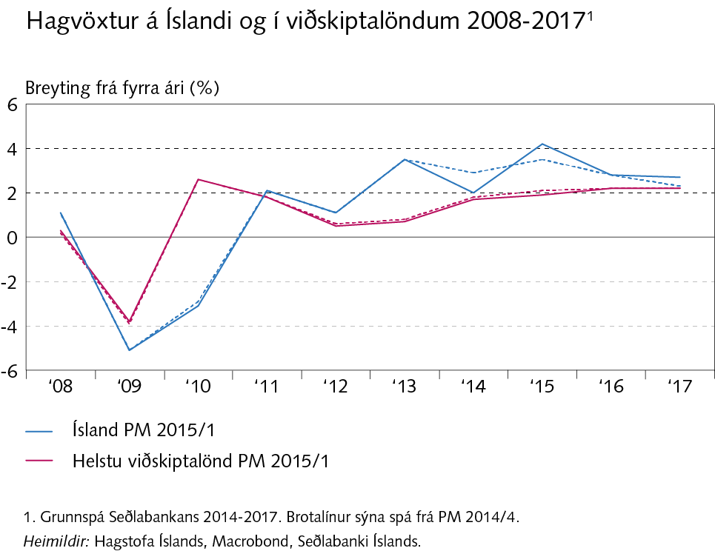
Útlit fyrir meiri hagvöxt í ár
Horfur á meiri hagvexti í ár en spáð í PM 14/4: 4¼% í stað 3½%: jákvæð grunnáhrif vegna minni hagvaxtar 2014, horfur um meiri útflutning (ferðamannaiðnaður og sjávarafurðir) og viðskiptakjarabati
Horfur fyrir næstu 2 ár lítið breyst: spáð um 2¾% vexti hvort ár fyrir sig
Hagvaxtarhorfur fyrir helstu viðskiptalönd eru einnig heldur lakari – þrátt fyrir ábata af olíuverðslækkun

Slide 8
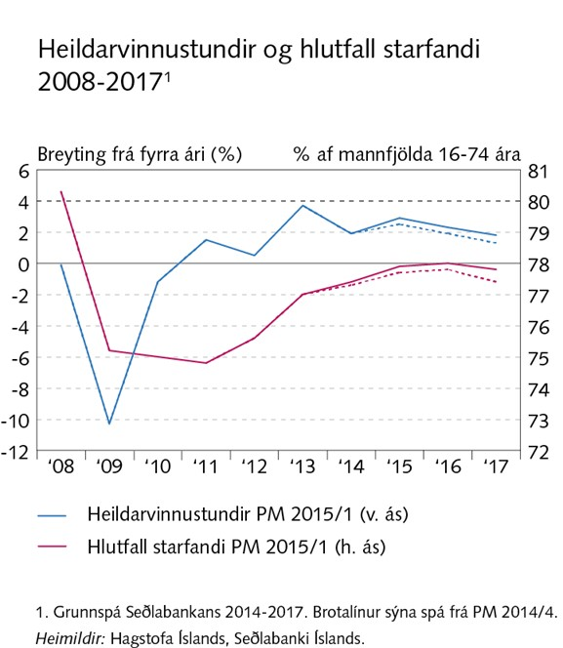
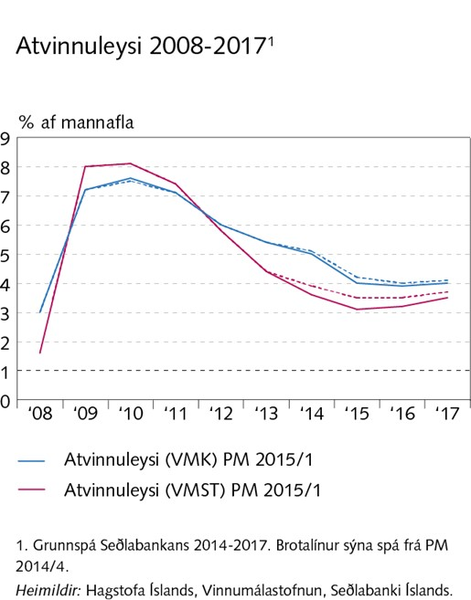
Áframhaldandi bati á vinnumarkaði …
Í takt við PM 14/4 jókst vöxtur heildarvinnustunda á ný á Q4 (úr 0,6% á Q3 í 1,5% á Q4): styður við matið frá PM 14/4 um að ekki væru merki um umskipti á vinnumarkaði
Þróun atvinnuleysis líka í takt við spá: var 4,8% á Q4 (árstíðarleiðrétt) og minnkaði um ½pr milli ára
Horfur á áframhaldandi bata: hlutfall starfandi hækkar og atvinnuleysi minnkar í 4% í lok spátíma

Slide 9
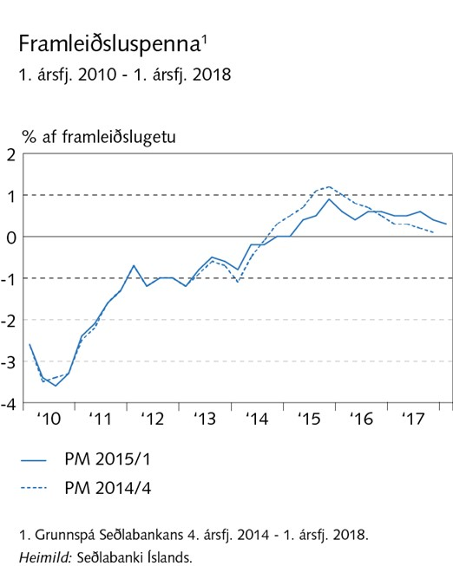
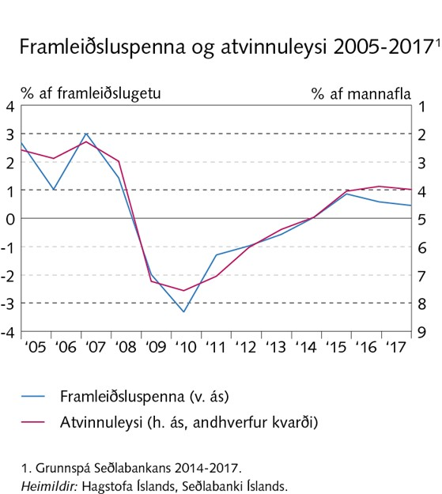
… og slakinn horfinn eða við það að hverfa
Slakinn á vinnu- og vörumarkaði líklega við það að hverfa ef hann er ekki þegar horfinn
Slakinn er talinn hafa verið lítillega meiri í lok árs 2014 en metið í PM 14/4 en hverfur um líkt leyti og þá var spáð og spenna myndast sem nær hámarki í tæplega 1% af framleiðslugetu í lok þessa árs en minnkar síðan á ný er líður á spátímann

Slide 10
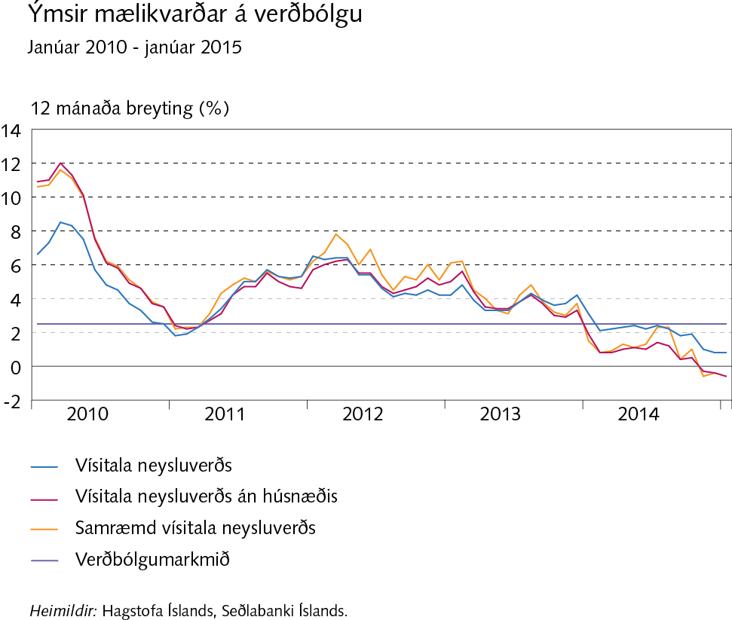
Mikil hjöðnun verðbólgu
Verðbólga fór í markmið í byrjun 2014 en tók að hjaðna enn frekar er leið á árið – sérstaklega í kjölfar mikillar lækkunar olíuverðs og fór undir 1% fráviksmörkin í desember
Var 0,8% í janúar en 3,1% á sama tíma 2014 og 4,2% fyrir 2 árum – minnsta verðbólga síðan 1994
Enn snarpari hjöðnun án húsnæðis: var -0,6% í janúar en 1,9% fyrir ári og 5% fyrir 2 árum

Slide 11
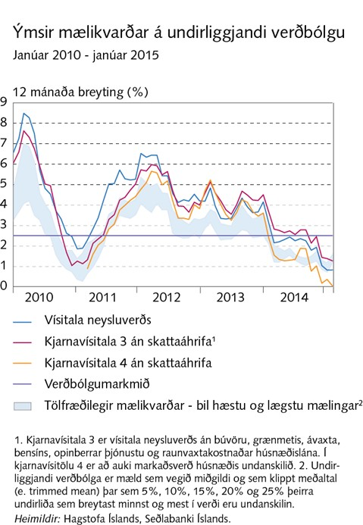
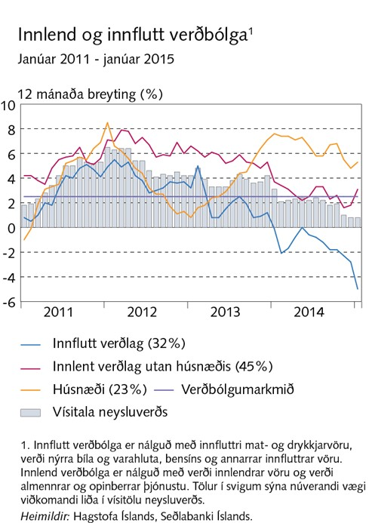
Undirliggjandi og alþjóðleg verðbólga lítil
Mikil hjöðnun verðbólgu undanfarið skýrist fyrst og fremst af lækkun olíuverðs en undirliggjandi verðbólga einnig minnkað: var 0-1½% í janúar en 2-3,7% fyrir ári og 3-4,7% fyrir 2 árum
Þótt mjög lítil alþjóðleg verðbólga sé mikilvægur þáttur hjöðnunar verðbólgu undanfarið hefur innlend verðbólga einnig hjaðnað

Slide 12
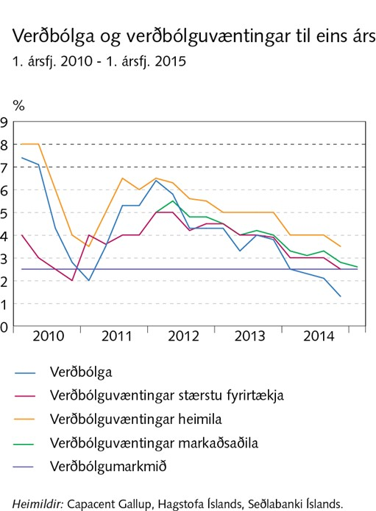
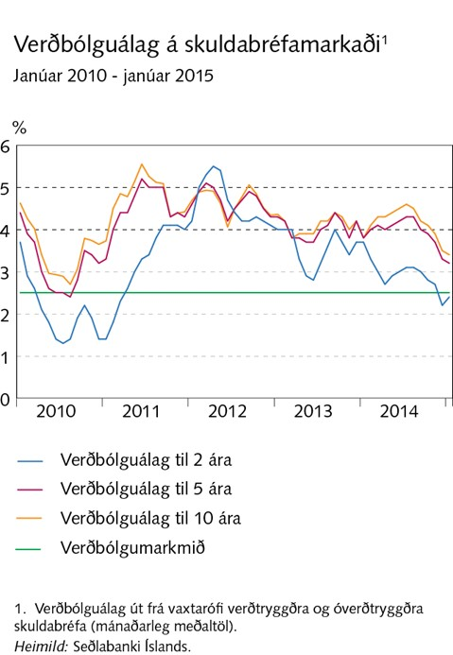
Verðbólguvæntingar í takt við markmið …
Skammtímavæntingar fyrirtækja og markaðsaðila komnar í markmið en heimili vænta 3,5% verðbólgu eftir ár – hafa einnig lækkað og sjaldan mælst eins lágar
Langtímavæntingar einnig lækkað: markaðsaðilar vænta 3% verðbólgu að meðaltali næstu 10 ár (lækka lítillega frá síðustu könnun)
Verðbólguálagið einnig lækkað: 3,2-3,4% til 5 og 10 ára eða um 0,8pr lægri en í nóvember

Slide 13
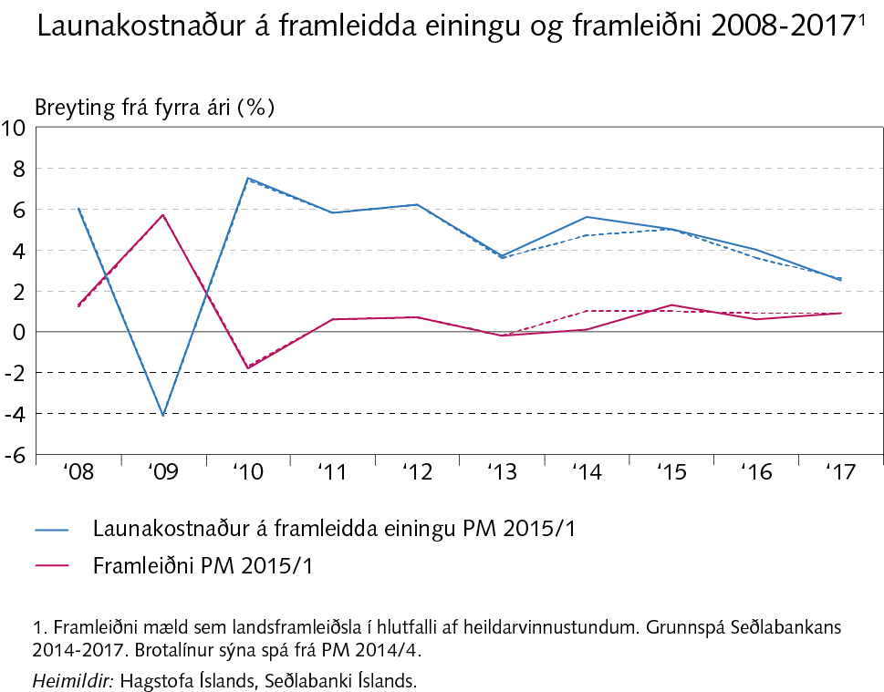
… en áfram þrýstingur af vinnumarkaði
Eins og í PM 14/4 er gert ráð fyrir um 5% hækkun launa að meðaltali á ári 2014-17 en horfur á hægari framleiðnivexti en áður spáð: samsvarar um 4⅓% hækkun launakostnaðar á ári …
… sem er talsvert umfram það sem getur samsvarað 2,5% verðbólgu til lengdar

Slide 14
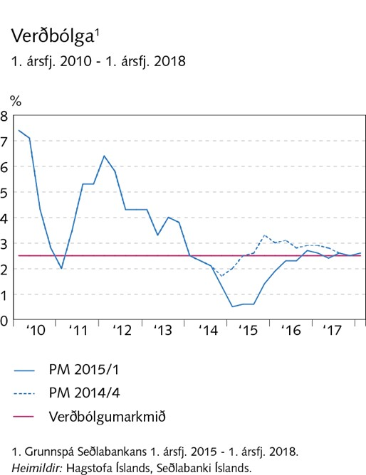
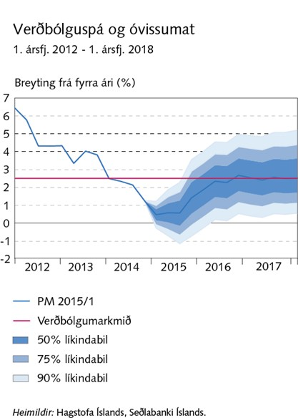
Verðbólguhorfur batna mikið en blikur á lofti
Líkt og víða um heim hafa verðbólguhorfur breyst mikið frá nóvember: 0,5% verðbólga á Q1 (í stað 2% í PM 14/4) – frávik skýrist af lægri upphafsstöðu og lækkun olíuverðs
Spáð að verðbólga verði undir 1% til Q4 í ár og undir 2% til 2016Q2 en í markmiði frá þeim tíma
Óvissar horfur eins og alltaf og meiri hætta á að verðbólgu sé vanspáð til lengri tíma

